Slide 1
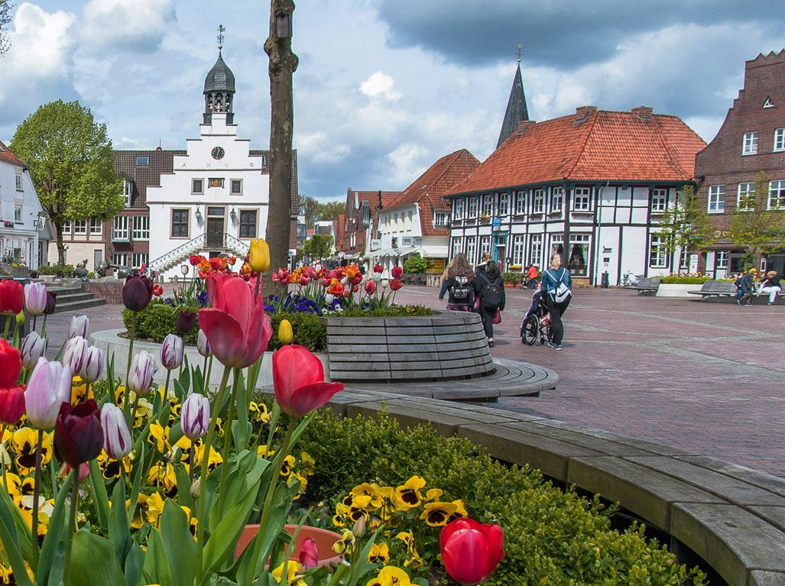
© Richard Heskamp
Sofortprogramm „Perspektive Innenstadt!“
Auftakt am 17.06.2021

Slide 2
Sofortprogramm „Perspektive Innenstadt!“ – Auftakt
Die Ausgangssituation
Verändertes Kundenverhalten betrifft den stationären Einzelhandel stark
(Online-Handel wird deutlich gestärkt und erschließt neue Nutzergruppen)
Spürbarer Einfluss auch auf Gastronomie, Hotellerie, kulturelle und touristische Angebote und Dienstleistungsangebote in den zentralen Lagen
Zunehmende Leerstände bergen die Gefahr der Abwärtsdynamik
Wegfall von Arbeitsplätzen
Abwertung von Wohn- und Gewerbeimmobilien
        Nachhaltig veränderte Struktur der Innenstädte auch nach der Pandemie
        Notwendig: Stärkere Verknüpfung von digitalen und stationären Angeboten, neue Nutzungen in der Innenstadt, Revitalisierungen der Innenstadt und Lösungen zu Klimaschutz und Klimafolgenanpassung

Slide 3
Sofortprogramm „Perspektive Innenstadt!“ – Auftakt
Die Zielgruppe
Das Programm richtet sich an alle niedersächsischen Städte und an alle Einheits- und Samtgemeinden ab 10.000 Einwohnerinnen und Einwohnern, in denen mindestens ein Grundzentrum festgelegt ist. Zulässig sind auch Verbünde von Einheits- oder Samtgemeinden von insgesamt über 10.000 Einwohnerinnen und Einwohnern.
Die Umsetzung der Projekte darf ausschließlich in Grund-, Mittel- und Oberzentren erfolgen.
  Nach erfolgreichem Antrag erhalten die Städte und Gemeinden ein für die reserviertes Budget für die Projektumsetzung zugesagt. Dafür werden unterschiedliche Budget-Cluster zwischen etwa 300.000 Euro und 1,5 Mio. Euro gebildet, die sich an der Größe der Städte orientieren.

Slide 4
Sofortprogramm „Perspektive Innenstadt!“ – Auftakt
Aufbau und Zielsetzung
Mit einem für sie reservierten Budget können die Kommunen nach Aufnahme in das Programm kurzfristig bis März 2023 Einzelvorhaben umsetzen.
Nach Abflauen der Corona-Pandemie muss viel geschehen, um die
          Innenstadtgestaltung an neue Herausforderungen anzupassen
          innovative Nutzungsformen in den Innenstädten zu implementieren, wie z.B. Existenzgründungen mit neuen Produkt- und Dienstleistungskonzepten, sozial integrative Dienstleistungen, Gesundheitsangebote, kulturelle Begegnungsräume, integrative Wohn- und Arbeitskonzepte, Modellprojekte und zusätzliche Angebote zur klimaschonenden Mobilität, Erholungsräume zur Stärkung der Biodiversität
          Maßnahmen umzusetzen, die bestehende Unternehmen in der Krise stärken und widerstandsfähiger machen, neue Wertschöpfung und Arbeitsplätze entstehen lassen und zugleich zukunftsorientiert einen Beitrag zu Digitalisierung und Klimaschutz leisten

Slide 5
Sofortprogramm „Perspektive Innenstadt!“ – Auftakt
Das Verfahren im Überblick
Die Kommunen stellen bis zum 15.07.2021 Anträge für virtuelle Budgets bei der Verwaltungsbehörde EFRE und ESF (im MB)
Nach Aufnahme in das Programm und Reservierung des zugeteilten Budgets stellen die Kommunen (auch mehrheitlich kommunale Gesellschaften und nicht auf Gewinnerzielung ausgerichtete juristische Personen über die Kommune) bis zum 30.06.2022 Anträge auf Förderung für Projekte bei der NBank
Das Beihilferecht ist zu beachten, Unterstützung durch Richtlinie und FAQ
Die Zuwendungsempfänger müssen für die Einzelprojekte eine Kofinanzierung in Höhe von mindestens 10 % zusagen
Das Mindestprojektvolumen liegt für Konzepte und Studien bei 30.000 Euro, bei allen anderen Einzelprojekten bei 50.000 Euro

Slide 6
Sofortprogramm „Perspektive Innenstadt!“ – Auftakt
Der Zeitplan
Auftakt 17.06.
Beantragung mind. eines
ersten Vorhabens
bei der NBank
bis spätestens 31.03.2022
Kommunen: Antrag für Budget bis 15.07.
Umsetzung der
geförderten Projekte
Abschluss der Projekte spätestens am 31.03.2023
Zuteilung der virtuellen Budgets bis 15.09.
Beantragung aller
Einzelvorhaben bei der NBank
bis spätestens 30.06.2022
2021 | 2022 | 2023

Slide 7
Sofortprogramm „Perspektive Innenstadt!“ – Auftakt
Die Budgetcluster
Kommunen / Kommunalverbünde ab 10.000 bis unter 25.000 Einwohner* | 320.000 Euro
Kommunen ab 25.000 bis unter 40.000 Einwohner* | 650.000 Euro
Kommunen ab 40.000 bis unter 65.000 Einwohner* | 900.000 Euro
Städte ab 65.000 Einwohner* | 1.500.000 Euro
*Stichtag 30.09.2020

Slide 8
Sofortprogramm „Perspektive Innenstadt!“ – Auftakt
Die Handlungsfelder
Konzepte und Strategien
Maßnahmen gegen Leerstand und „Problemimmobilien“
Handel und Dienstleistungen
Kultur, Freizeit und Tourismus
Natur und Klimaschutz
Verkehr / Logistik

Slide 9
Sofortprogramm „Perspektive Innenstadt!“ – Auftakt
Die Fördergegenstände
Handlungsfeld 1: Konzepte und Strategien
Entwicklung oder Fortschreibung eines Innenstadtkonzepts und damit verbundenen Dialogprozessen sowie Moderations- und Beratungsleistungen
Machbarkeitsstudien, Gutachten, Planungen für Projekte
Innenstadtmanagement (Anschubkosten für Personal)
Informations- und Dialogveranstaltungen zur Bürgerbeteiligung
Konzepte und Strategien zum Ausbau der Kreislaufwirtschaft
  Im Herbst 2021 beginnt die Bewerbungsphase für das EFRE-Programm „Resiliente Innenstädte“ –
  die Strategieerstellung ist über das Sofortprogramm förderfähig!

Slide 10
Sofortprogramm „Perspektive Innenstadt!“ – Auftakt
Die Fördergegenstände
Handlungsfeld 2: Maßnahmen gegen Leerstand und „Problemimmobilien“
Reduzierung der Mieten bei einer Weitervermietung von Ladenlokalen / Immobilien
(für z.B. gemeinnützige Zwecke, kulturelle Pop-Up-Nutzungen oder Start-Ups)
Ausgaben des Zwischenerwerbs von leerstehenden Immobilien
(ohne Kaufpreis, z.B. Verkehrssicherungs- und Betriebskosten)
Konzeption und Ausstattung für neue Nutzungskonzepte für Gebäude zur Förderung von
Selbstständigkeit, Inklusion und Qualifizierung
  Rückbau für die Baulandvorbereitung oder Neugestaltung von Grundstücken bei sog. Schrottimmobilien durch die Kommunen
  Unterstützungspaket für Einzelhandelsgroßimmobilien mit kommunaler Beauftragung verschiedener Dienstleistungen (z.B. Machbarkeitsstudien zur Nachnutzung, städtebauliche Planung zur Einbindung der Standorte, Klärungsprozesse mit Eigentümern etc.)

Slide 11
Sofortprogramm „Perspektive Innenstadt!“ – Auftakt
Die Fördergegenstände
Handlungsfeld 3: Handel und Dienstleistungen
Unternehmensübergreifende Stärkung der digitalen Sichtbarkeit und digitalen Leistungsfähigkeit der innerstädtischen Wirtschaft wie begleitende Services für unternehmensübergreifende Kauf- und Lieferlösungen, zum Beispiel organisiert von Stadtmarketinggesellschaften
  Gezielte Maßnahmen, um den lokalen Einkauf im Internet zu unterstützen (z. B. Anmietung von Räumen zum Ausprobieren / Testen für Hybridmodelle von stationärem und digitalem Einkauf)
  Maßnahmen zur dauerhaften Stärkung und Vernetzung der innerstädtischen Wirtschaft (z. B. lokale Rabattsysteme fördern und begleiten, Begleitinfrastruktur wie Handyladestationen bereitstellen, Projektbegleitung für Initiativen zur Stärkung der lokalen Wirtschaft, kommunale Matching-Börsen für die Unternehmensnachfolge in zentralen Lagen)
  Unterstützung des Innenstadtmarketings z. B. durch projektbezogene Unterstützung von Stadtmarketinggesellschaften oder Gewerbevereinen, Unterstützung bei Öffentlichkeitsarbeit zur Attraktivierung und Frequenzsteigerung von Zentren und Innenstädten
        Gewerbliche Unternehmen sind nicht antragsberechtigt!

Slide 12
Sofortprogramm „Perspektive Innenstadt!“ – Auftakt
Die Fördergegenstände
Handlungsfeld 4: Kultur, Freizeit und Tourismus
Innerstädtische Freizeit- und Tourismusangebote sowie Kulturprojekte (Entwicklung und Umsetzung von Veranstaltungen und / oder Events zur Wiederbelebung der Innenstädte)
  Investive Maßnahmen zur Attraktivitätssteigerung und touristischen Inwertsetzung der Innenstadt (z. B. Schaffung von Ruhe- und Erholungszonen)
  Digitalisierung von touristischen Angeboten und Produkten in der Innenstadt (z. B. innovative und auf neue Zielgruppen ausgerichtete Stadtführungen)

Slide 13
Sofortprogramm „Perspektive Innenstadt!“ – Auftakt
Die Fördergegenstände
Handlungsfeld 5: Natur und Klimaschutz
  Flächenentsiegelung in den Innenstädten für Grün- und Erholungsflächen sowie gezielte Regenwasserführung und –speicherung
  Anlage und Aufwertung naturnaher Biotope und Landschaftselemente (auch an Fassaden und Dachflächen) in den Innenstädten, die die Biodiversität fördern, den Wasserhaushalt und/oder das Stadtklima verbessern und Klimaresilienz schaffen
  Photovoltaikanlagen über öffentlichen Freiräumen, Park- und Verkehrsflächen, die so bislang ungenutzte Klimaschutzpotenziale heben
  Beseitigung von Umweltverschmutzungen auf innerstädtischen Brachflächen / Flächenrecycling zur Inwertsetzung von urbanen Räumen
        Nach Vorgaben der EU müssen 25 % der REACT Mittel für Umwelt- und Klimaschutzmaßnahmen eingesetzt werden. Im Rahmen des Sofortprogramms ist es grundsätzlich möglich, auch ein Projekt ohne Klimaschutzbezug umzusetzen. Der Bezug zu Klimaschutz wird bei der Beantragung von Einzelprojekten abgefragt, um den Überblick über die Mittelverteilung sicherzustellen.

Slide 14
Sofortprogramm „Perspektive Innenstadt!“ – Auftakt
Die Fördergegenstände
Handlungsfeld 6: Verkehr und Logistik
  Verbesserung des Fußgänger- und Radverkehrs (Shared Spaces, Abstell-, Park- und Beschilderungssystem), um die Aufenthaltsqualität der Innenstädte (bei gleichzeitig guter Erreichbarkeit) zu verbessern und Emissionen zu reduzieren
  Mini-Hubs für Lieferverkehre (Mobilitätsketten), gemeinsame Lieferdienste und nachhaltige Transportlösungen für Standortgemeinschaften, um die zunehmenden Lieferverkehre effizient zu gestalten
  Maßnahmen zur gezielten Verbesserung der Anbindung und Erreichbarkeit der zentralen Versorgungsbereiche und Einzelhandelsstandorte durch nachhaltige Mobilitätsangebote im ÖPNV
  Digitale, Web- und App-Basierte Lösungen für multimodale Sharing-Angebote und Auskunfts- und Buchungssysteme, auch in Kombination mit dem ÖPNV
  Kommunale Konzepte für Mehrwegsysteme in der Gastronomie (im Zusammenhang mit der starken Zunahme von Lieferdiensten)

Slide 15
© Richard Heskamp
Sofortprogramm „Perspektive Innenstadt!“
Vielen Dank für Ihre Aufmerksamkeit!

